Slide 1
Catálogo

Slide 2
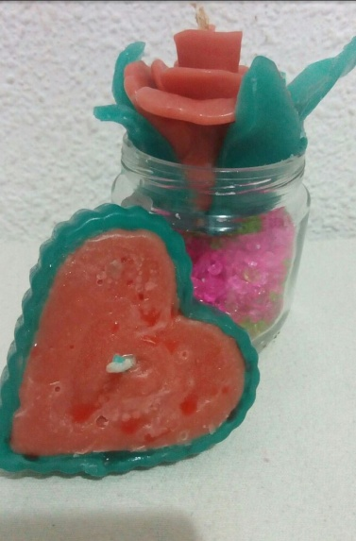
Velas aromáticas Ref : 01 -Descripción: Velas aromáticas artesanales con una fragancia a frutos rojos, ideal para un momento de tranquilidad y buen aroma. -Precio: 3euros/unidad

Slide 3
Espejos pequeños Ref: 02 -Descripción: Espejos pequeños ideales para baño, y para poder echarlos en tu macuto para ir de viaje. -Precio: 1.50euros/unidad

Slide 4
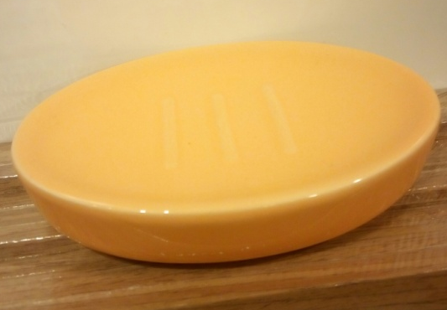
Porta jabones de baño -Ref: 03 -Descripción: Porta jabones ideal para colocar tu jabón de manos para no perderlo, en varios colores. -Precio: 2.50euros/unidad

Slide 5
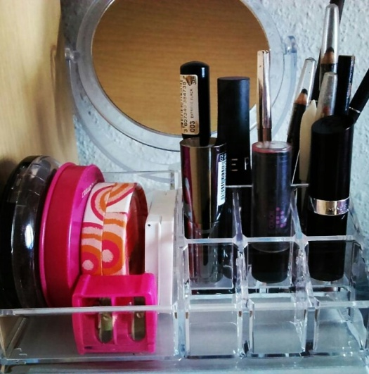
Organizador de maquillaje -Ref: 04 -Descripción: Kit para organizar todas tus pinturas y no tenerlas tiradas. -Precio: 4.50euros/unidad

Slide 6
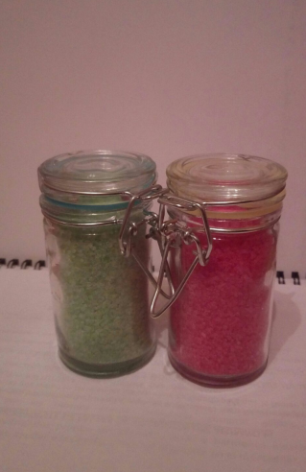
Sales de baño -Ref: 05 -Descripción: Sales de baño artesanales para un relajado baño después de un día duro. -Precio: 3euros/unidad

Slide 7
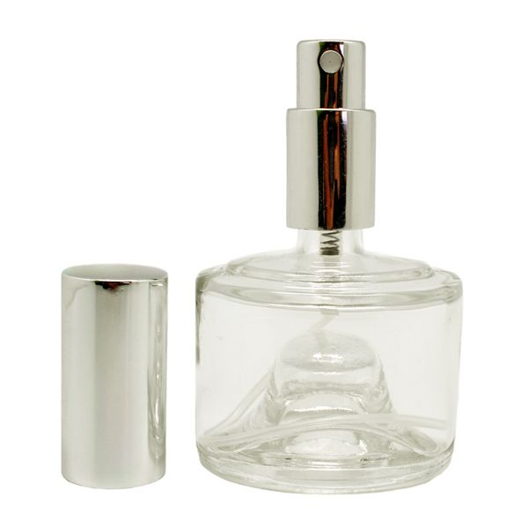
Frascos de perfumes
-Ref: 06
-Descripción:
Frascos de perfumes pequeños ideales para llevarlos en tu neceser o en tu bolso.
-Precio: 1.50 euros/unidad

Slide 8
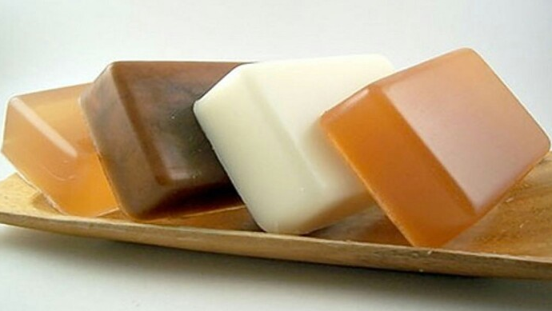
Jabón duro -Ref: 07 -Descripción: Jabones artesanales para lavar las manos de varios colores y aromas. -Precio: 3euros/unidad

Slide 9
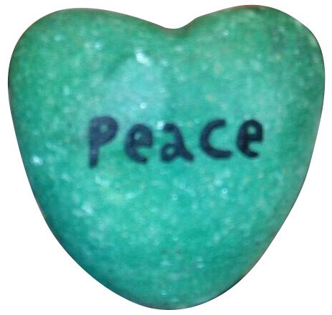
Piedra decorativa
-Ref: 08
-Descripción:
Piedra decorativa con palabras de amor, paz y amistad de diferentes colores.
-Precio: 1.50euros/unidad

